Slide 1
BalaTrönk II A Balatrönk múltja
NOVOFER Távközlési Innovációs Zrt.
BalaTrönk II Rendszer 2017-19
Megvalósult régiós dPMR rendszer
HTE 2019.10.21.
Jamrik Péter, Bodor István, Turcsán Zsolt
NOVOFER Zrt.
Notes:
Köszöntő, bemutatkozás

Slide 2
NOVOFER Távközlési Innovációs Zrt.
BalaTrönk II Rendszer 2017-19
Előzmények
1997 – A BVRK, BAHART, VÍZÜGY, HALÁSZATI Rt egy közösen használható, önálló rétegekként funkcionáló, de átjárható, egységes infrastruktúrát használó rádióhálózat kialakításnak előkészítésére adtak megbízást.
1998 – A koncepcióterv elkészült, ám forrást a célszervezetek végül nem tudtak biztosítani.
Notes:
Köszöntő, bemutatkozás

Slide 3
NOVOFER Távközlési Innovációs Zrt.
BalaTrönk II Rendszer 2017-19
Az első lépések
1999-ben a MOTOROLA hazai képviselője vállalta, hogy egy SmartNet pilotrendszer eszközeit biztosítja.
Megterveztük és kiviteleztük a Balaton keleti- és középső medencéjét 80-90%.ban lefedő hálózatot. (Csopak-Csákányhegy telehelyen)
Notes:
Köszöntő, bemutatkozás

Slide 4
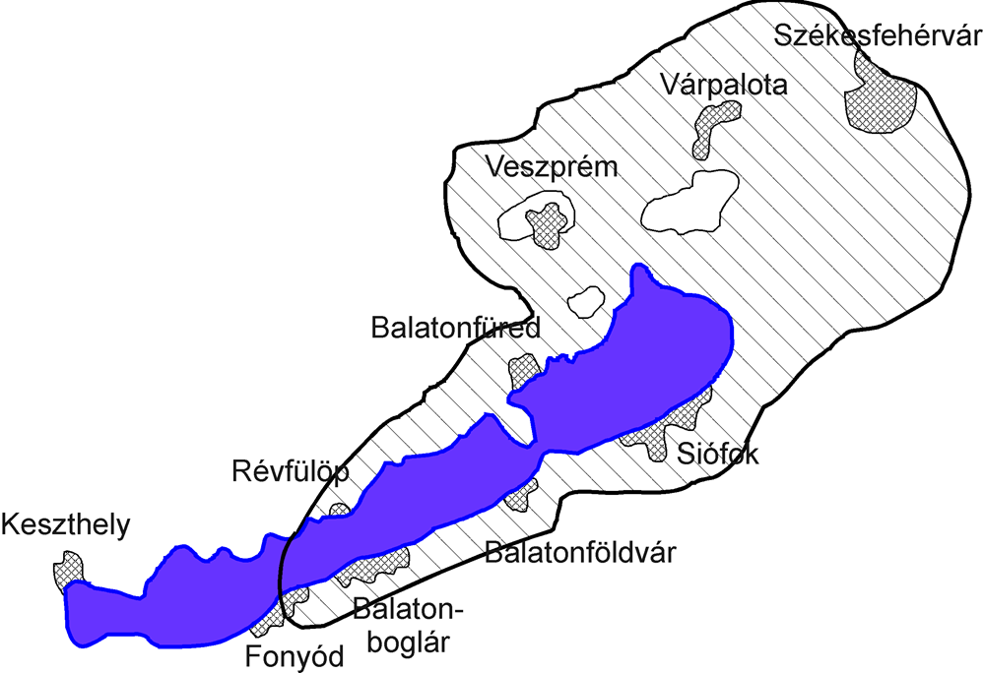
Analóg rendszer I. szakasz lefedettsége
NOVOFER Távközlési Innovációs Zrt.
BalaTrönk II Rendszer 2017-19
Notes:
Köszöntő, bemutatkozás

Slide 5
NOVOFER Távközlési Innovációs Zrt.
BalaTrönk II Rendszer 2017-19
Az első évek
Csopak bázisállomás, 4 csatorna, trönkölt üzemmód
Fonyód-Várhegyen egy beszédcsoport konvencionális analóg csatornával a nyugati medencére
Felhasználói struktúra kialakítása
A rendszer szervezeti kialakítása
Az együttműködő partnerek: RSOE, FERCOM Kft
Notes:
Köszöntő, bemutatkozás

Slide 6
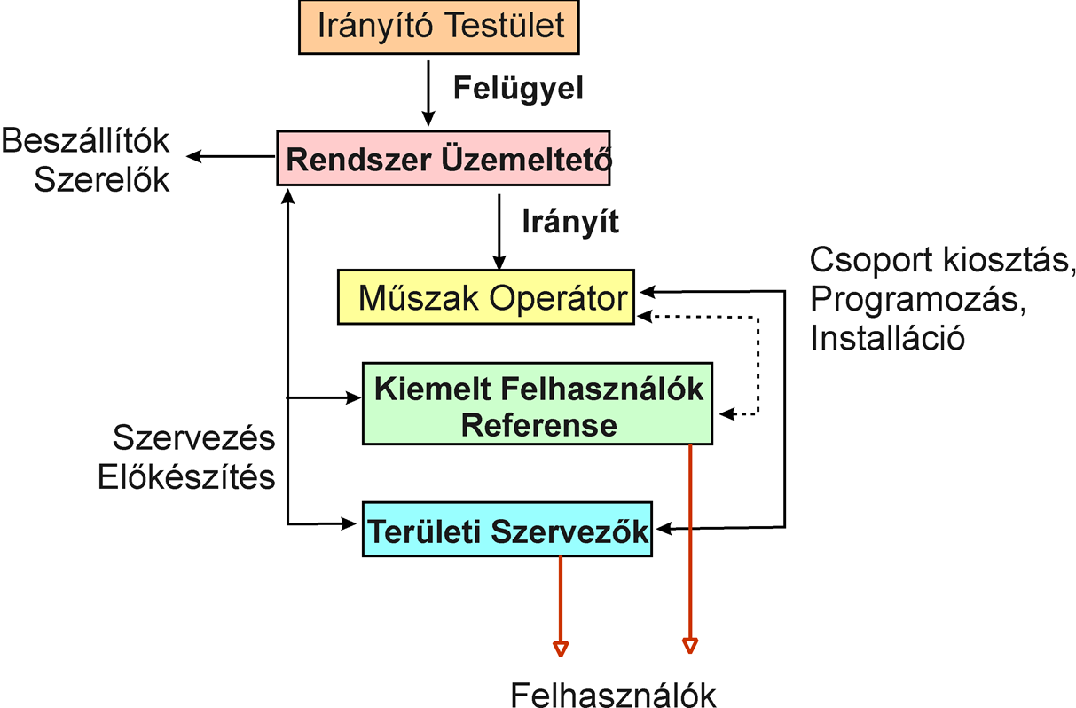
Szervezeti felépítés terve
NOVOFER Távközlési Innovációs Zrt.
BalaTrönk II Rendszer 2017-19
Notes:
Köszöntő, bemutatkozás

Slide 7
NOVOFER Távközlési Innovációs Zrt.
BalaTrönk II Rendszer 2017-19
A teljes lefedettség
2001-ben a MeH és a BFT segítségével a hírközlés fejlesztési célalap forrásából a Csopak bázisállomást átvettük, Fonyód bázisállomást 4 trönkölt csatornával megvalósítottuk, így a teljes Balatonon 80-90%-os lefedettséget biztosítottunk kézi terminálok részére
Notes:
Köszöntő, bemutatkozás

Slide 8
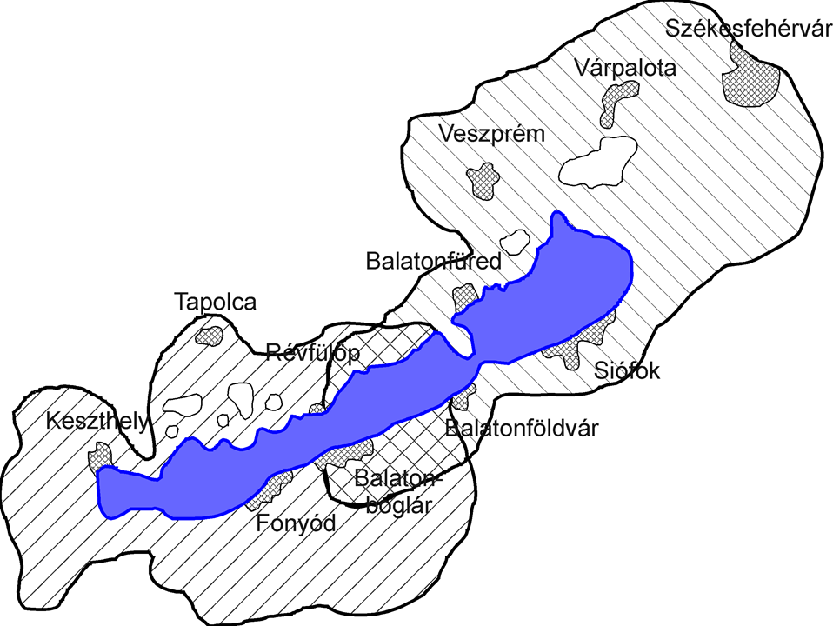
Teljes lefedettség
NOVOFER Távközlési Innovációs Zrt.
BalaTrönk II Rendszer 2017-19
Notes:
Köszöntő, bemutatkozás

Slide 9
Folyamatos üzem
2003-tól a két bázisállomás üzembiztonságának fokozása
Szünetmentes tápellátások kialakítása
Felhasználói kör bővítése (közel 50 felhasználói csoport, több mint 300 terminál)
Együttműködési formák megvalósítása
NOVOFER Távközlési Innovációs Zrt.
BalaTrönk II Rendszer 2017-19
Notes:
Köszöntő, bemutatkozás

Slide 10
BalaTrönk II
NOVOFER Távközlési Innovációs Zrt.
BalaTrönk II Rendszer 2017-19
A fejlesztés, rekonstrukció
Notes:
Köszöntő, bemutatkozás

Slide 11
Az indulás lépései
2014-től a rekonstrukció, fejlesztés tervezése, koncepciótervek és pályázati anyagok készítése (több elbukott pályázat)
2015-től a NOVOFER Zrt saját forrásból megvalósította a Balatonon a MotoTrbo pilot rendszert – ezzel a digitális átállás első lépését megtette
2016-ban több felhasználót bevontunk éles tesztekbe, tapasztalatokat gyűjtöttünk
2017-18-ban 5 bázisállomással megvalósítottuk a 100%-os balatoni lefedettséget, megvalósítottuk a szükséges távközlési kapcsolatokat, bővítettük a kapacitást és a terminálok számát
2019-tól üzemszerű működés
NOVOFER Távközlési Innovációs Zrt.
BalaTrönk II Rendszer 2017-19
Notes:
Köszöntő, bemutatkozás

Slide 12
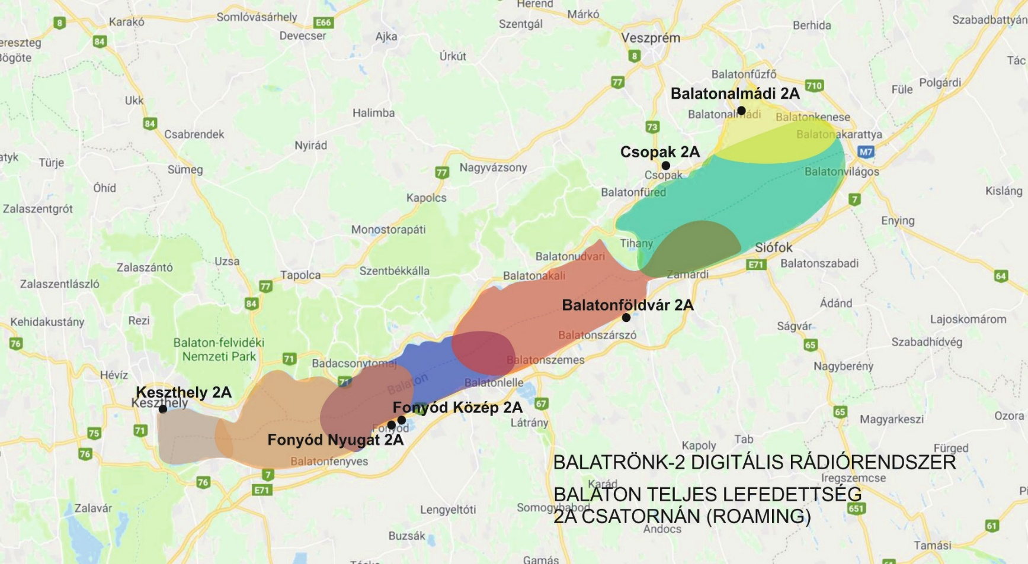
Teljes lefedettség
NOVOFER Távközlési Innovációs Zrt.
BalaTrönk II Rendszer 2017-19
Notes:
Köszöntő, bemutatkozás

Slide 13
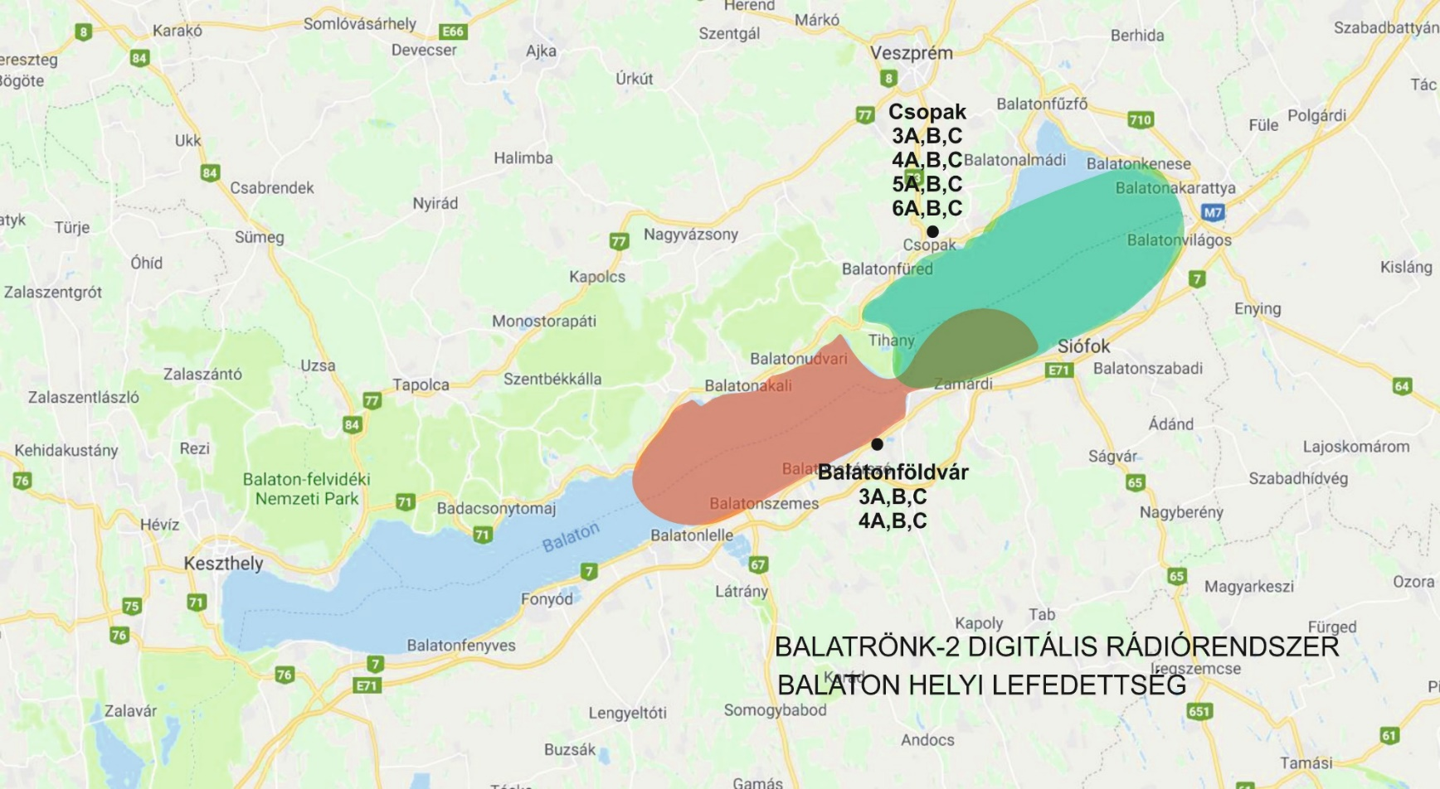
Helyi lefedettség
NOVOFER Távközlési Innovációs Zrt.
BalaTrönk II Rendszer 2017-19
Notes:
Köszöntő, bemutatkozás

Slide 14
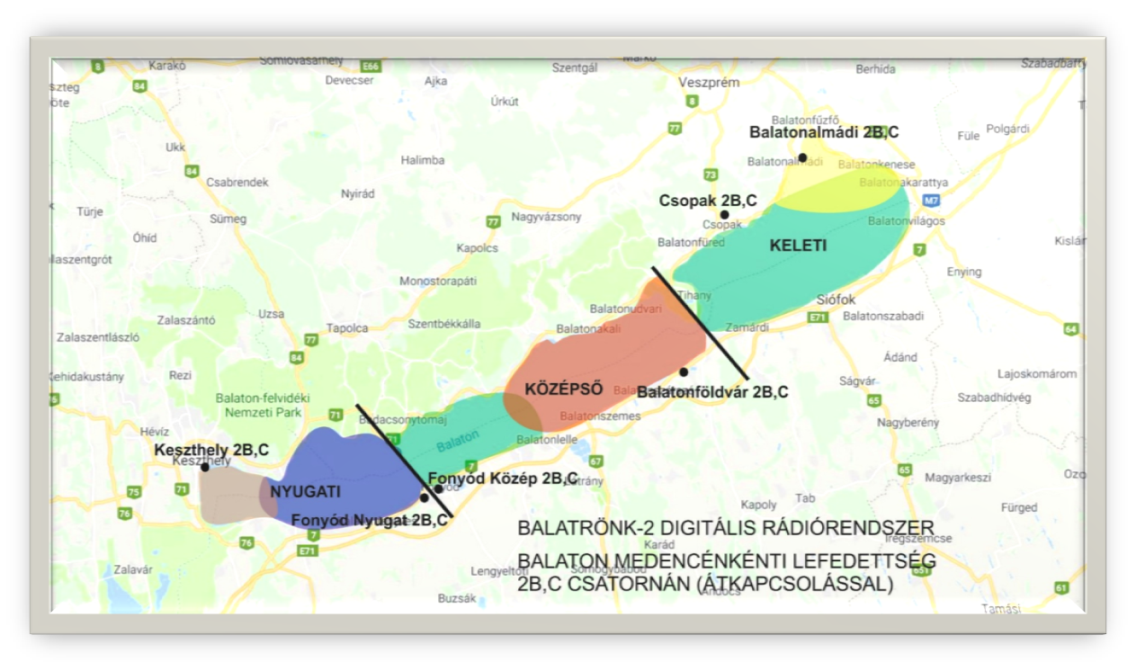
Medencénkénti lefedettség
NOVOFER Távközlési Innovációs Zrt.
BalaTrönk II Rendszer 2017-19
Notes:
Köszöntő, bemutatkozás

Slide 15
Tervek: 3 szakaszú digitális fejlesztés
szakasz: A digitális rendszer alap infrastruktúrájának megvalósítása a vízbiztonsági célok prioritása és kritériumai mellett.
szakasz: A tapasztalatok alapján a struktúra átalakítása, kapacitás bővítése a rendezvények számára is. Terminálok beszerzése
szakasz: A rendszer technológiai továbbfejlesztése további kapacitás bővítéssel, felhasználói rétegek kialakításával (többrétegű, kapacitásnövelt, trönkölt??)
NOVOFER Távközlési Innovációs Zrt.
BalaTrönk II Rendszer 2017-19
Notes:
Köszöntő, bemutatkozás

Slide 16
Külső hálózatok
(Pl. Debreceni Virágkarnevál)
Felhasználói struktúra
NOVOFER Távközlési Innovációs Zrt.
BalaTrönk II Rendszer 2017-19
Vízbiztonsági réteg
(VMSZ, ÖTE, THE)
Közterületi rendezvények
Eseti vízi rendezvények
(Pl. Balaton átúszás
FINA)
Rendszeres vízi rendezvények
(MVSZ, MVA, Egyesületek)
Terminál biztosítás
3. partnerek
Terminál biztosítás
Notes:
Köszöntő, bemutatkozás

Slide 17
NOVOFER Távközlési Innovációs Zrt.
BalaTrönk II Rendszer 2017-19
Igények
Vonatkozhat
Területi lefedettségre
Beszédcsoportok számára
Egyidejű kommunikációk
Együttműködés
Felhasználónként eltérő
Notes:
Számomra ez a projekt egyrészt felhasználói igények, másrészt anyagi és fizikai lehetőségek formájában jelent meg, illetve belső igényként megfogalmazódott a menedzselés és felügyelet kérdése is. A feladat az volt, hogy ezeket a szempontokat egyeztetve megkeressük a legjobb kompromisszumot, kialakítsunk egy olyan rendszert amely az legfontosabb igényeket kielégíti, és alapul szolgáljon továbbfejlesztéshez, a további igények kiszolgálására.
A felhasználói igények vonatkozhatnak egyrészt területi lefedettségre – itt egy-egy felhasználónak is többféle igénye lehet -, vonatkozhat a szükséges beszédcsoportok számára – egymástól függetlenül kommunikáló csoportokat jelent a beszédcsoport, a beszélgetést csak az hallja, aki tagja az adott beszédcsoportnak -, vonatkozhat az egyidejű, független kommunikációk számára, valamint együttműködésre különböző beszédcsoportok, vagy felhasználói csoportok között. Erre példa, hogy vitorlás versenyek esetén a DMR rádiókon is lehessen segítséget kérni a vízimentőktől.
Ezek a fenti igények felhasználói csoportonként eltérők lehetnek.

Slide 18
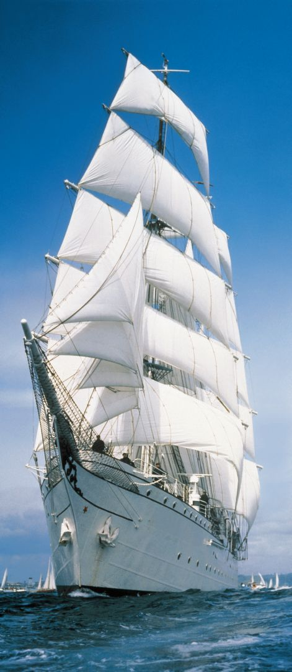
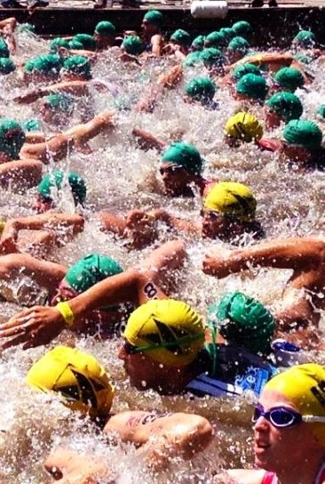
Lefedettségi igények
NOVOFER Távközlési Innovációs Zrt.
BalaTrönk II Rendszer 2017-19
MVSZ
Lokális
Balaton
VMSZ
Medence
Balaton
Egyéb felhasználók
Lokális
Regionális
Balaton
Notes:
Nézzük először meg, hogy hogyan jelennek meg a területei lefedettségi igények a különböző felhasználói csoportok esetében.
Felhívom a tisztelt hallgatóság figyelmét, hogy a megjelenő képek csak illusztrációk, a rajtuk látható méretek nem feltétlenül igazak a balatoni viszonyokra.
Az egyik fő felhasználói csoport a Magyar Vitorlás Szövetség, illetve az alá tartozó vitorlás egyesületek. Az általuk rendezett versenyek általában lokálisak, vagyis egy átjátszóállomással lefedhető területen történnek. Viszont vannak teljes Balatont átszelő versenyek, mint pl a Kékszalag, ezekhez a teljes tavat lefedő rendszer szükséges.
A vízimentőszolgálat esetében a medencénkénti lefedettség jelent meg igényként, hiszen a meteorológiai előrejelzéseket és időjárás jelentéseket is medencénként kapják meg, illetve továbbítják a strandokon dolgozó kollégáik felé. Ez a Balalton speciális földrajzi helyzetéből adódik.
A harmadik felhasználói kör a különböző balatoni, vízben, vagy a tó partján, esetleg a tó körül megrendezendő kulturális- és sportrendezvények szervezői, illetve az azokat biztosító szervezetek, személyek. Ezek a rendezvények akár egyetlen helyszínre is korlátozódhatnak, ilyenkor elég egyetlen átjátszóállomás a területi igények kielégítésére, lehetnek régionálisak, amikor több átjátszóállomást is fel kell használni a feladathoz, illetve Balatont kerülő versenyek esetén teljes balatoni lefedettséget kell biztosítani.

Slide 19
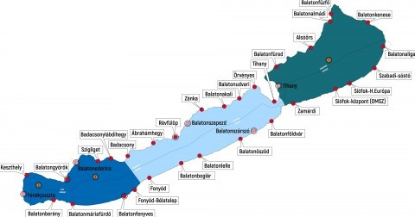
A Balaton 3 medencéje
NOVOFER Távközlési Innovációs Zrt.
BalaTrönk II Rendszer 2017-19
Notes:
Ezen a térképen látható a 3 medencére osztott Balaton. A Badacson és Fonyód közötti vonaltól nyugatra található a nyugati medence, a Tihanyi-félszigettől keletre a keleti medence, a kettő között pedig a középső medence.

Slide 20
DMR legfontosabb tulajdonságai
TDMA – 2 időrés
Roaming
IP Site Connect
Hívás típusok
All Call
Group Call
Private Call
NOVOFER Távközlési Innovációs Zrt.
BalaTrönk II Rendszer 2017-19
Notes:
Jelen előadásnak nem célja a DMR rendszerek részletes ismertetése – ezt egy korábbi előadásban megtettük pár évvel ezelőtt -, de néhány, a megvalósított rendszer szempontjából fontos, illetve a rendszer működésének megértéséhez szükséges tulajdonságot röviden megemlítek.
Az első, hogy a MOTOTRBO rendszer TDMA alapú, egy frekvencián két időrést képes kezelni, vagyis itt a fizikai csatorna két logikai csatornára osztódik.
A második a roaming funkció, ami a mobiltelefon rendszerekből mára már mindenki által jól ismert fogalom, és erre már a DMR rendszerek is alkalmasak. Ha az aktuális átjátszóállomásról vett jel egy bizonyos szint alá csökken, akkor a készülék keres egy másik átjátszóállomást, amelyről megfelelő erősségű jelet tud venni.
Ha egy átjátszóállomás önállóan nem képes a kívánt területet lefedni, akkor további átjátszóállomásokat kell telepíteni. Ahhoz, hogy a teljes területen mindenki mindenkivel tudjon beszélni, az átjátszóállomásokat össze kell kapcsolni. A MOTOTRBO rendszerben ha az átjátszóállomásokat IP felületen összekötjük egymással, akkor IP Site Connect hálózatot alakítunk ki. Ez nem jelent az önálló átjátszóállomáshoz képest kapacitás növelést, csupán területi lefedettség növelést, mivel az egyes időréseken minden átjátszóállomás pontosan ugyanazt fogja lesugározni.
Megemlítem még a hívásfajtákat. A MOTOTRBO rendszer három hívásfajtát ismer. Az All Call egy egyirányú kommunikáció egy vezér készülék, vagy egy diszpécseri állomás felől minden rendszerben lévő végkészülék felé. A Group Call-t, vagy csoporthívást csak azok hallanak, akiknek a készüléke az adott beszédcsoportba tartozik. A Private Call viszont csak két készülék közötti kommunikáció, más felhasználók által nem hallható. Az All Call-t és a Private Call-t ebben a megvalósított rendszerben nem használjuk, tehát csak a Group Call, vagyis csoporthívás marad.

Slide 21
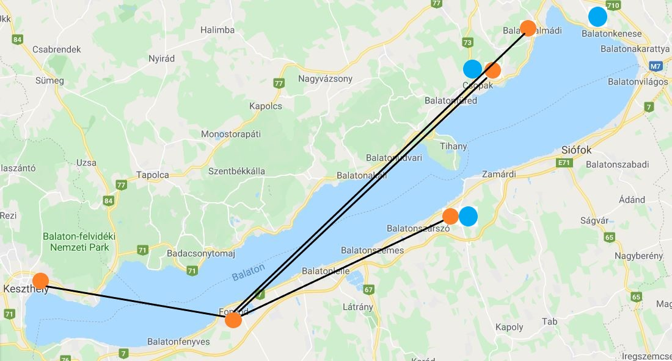
Első ütem
5 db összekapcsolt RPT (IPSC)
Fonyód
Keszthely
Csopak
alatonalmádi
Balatonföldvár
3 db önálló RPT
Balatonkenese
Csopak
Balatonföldvár
NOVOFER Távközlési Innovációs Zrt.
BalaTrönk II Rendszer 2017-19
Notes:
Az első ütem végére, 2018-ra 8 átjátszóállomás üzemelt. Ebből 5-öt összekapcsoltunk egy IPSC rendszerbe. Egy IP Site connect rendszerben egy master, és maximum 15 per átjátszóállomás lehet. Itt Fonyód RPT lett a master, Keszthely, Csopak, Balatonalmádi és Balatonföldvár pedig peer-ek.
A vitorlás szervezetek helyi igényeire Csopakra, Balatonkenesére és Balatonföldvárra került lokális átjátszóállomás. Balatonkenesére azért volt szükség, mert a Kenesei-öböl térségét Csopak nem sugározza be, márpedig ezen a területen is rendeznek vitorlás versenyeket. Balatonalmádi már belát erre a részre, viszont az az átjátszóállomás része a teljes Balatont lefedő összekapcsolt rendszernek., és a helyi igények kielégítésére túlzás egy teljes Balatont lefedő rendszer használata.

Slide 22
Csatornák és beszédcsoportok
NOVOFER Távközlési Innovációs Zrt.
BalaTrönk II Rendszer 2017-19
 | Időrés | Beszédcsoportok
IPSC | 1. | VMSZ A |  | VMSZ B |  |  | VMSZ C
 | 2. | 2A | 2B |  | 2C | Segély |  | Info
Balatonföldvár | 1. | 3A |  | 3B |  |  | 3C
 | 2. | 4A |  | 4B |  |  | 4C
Balatonkenese | 1. | 5A |  | 5B |  |  | 5C
 | 2. | 6A |  | 6B |  |  | 6C
Csopak | 1. | 7A |  | 7B |  |  | 7C
 | 2. | 8A |  | 8B |  |  | 8C
Notes:
Ebben a táblázatban látható, hogy melyik logikai csatornára milyen beszédcsoportokat osztottunk ki. Az összekapcsolt, Balatont lefedő rendszer 1. időrését a vízimentők kapták meg. Kaptak 3 beszédcsoportot, hogy a 3 medencében zajló kommunikáció ne hallatszódjon a másik medencében. Ez a megoldás természetesen az egyidejűség szempontjából nem elégítette ki teljes mértékben a felhasználói igényeket, mivel egyidőben csak az egyik medence tudott forgalmazni, a másik kettőben ezidő alatt foglaltság jelzést kapott a próbálkozó.
Egyanezen rendszer 2. időrésén szintén kialakítottunk 3 beszédcsoportot a vitorlás és egyéb rendezvények számára teljes balatoni lefedettségi igény esetére. Ezen kívül létrehoztunk egy Segély csatornát, amelyet a vízimentők központjában is figyeltek, illetve egy Info csatornát, amelyen a vízimentők tudtak pl. időjárásról információt szolgáltatni.
A 6 likális logikai csatorna mindegyikén 3-3 beszédcsoportot hoztunk létre, de egynél többet sosem használtunk, így itt az egyidejűséggel nem volt probléma.

Slide 23
Végkészülékek programozása
Csatornához hozzárendelt paraméterek
Frekvencia
Időrés
Roaming lista
Rx Group lista
Contact
NOVOFER Távközlési Innovációs Zrt.
BalaTrönk II Rendszer 2017-19
Notes:
A rendszertervezésnek van egy másik része is. A végkészülékek felkonfigurálása is egy komoly tervezési feladat. Ahhoz, hogy egy rádió készüléken elérjük azt, hogy a megfelelő csatornán és megfelelő beszédcsoportban tudjunk kommunikálni, a csatornaváltó gombbal kell a megfelelő csatornát kiválasztani. Egy csatornához viszont több paramétert is hozzá kell rendelni. Nézzünk egy konkrét esetet, hogyan tudjuk a készülékben beállítani azt, hogy képes legyen a 2A csatornán kommunikálni.
Az első paraméter a frekvencia, ennek beállításával tudjuk a csatornát átjátszóállomáshoz rendelni. Az időrés kiválasztásával már a logikai csatornához rendelésnél tartunk. A 2A csatorna az összekapcsolt rendszer csatornája, 5 átjátszóállomás van ebben a rendszerbe. Így 5 csatornát kell létrehozni a 2A beszédcsoport használatához.
Ahhoz, hogy a rendszer nyújtotta roaming szolgáltatást is ki tudjuk használni, létre kell hoznunk egy olyan roaming listát, amibe ez az 5 csatorna tartozik bele, és ezt a listát hozzá kell rendelni mindegyik csatornához. Több ilyen listát lehet létrehozni, és az egyes csatornákhoz különböző listákat lehet hozzárendelni.
Szintén több Rx Group listát lehet létrehozni, és ezek közül egyet lehet a csatornákhoz hozzárendelni. Ebbe a listába azokat a beszédcsoportokat kell belerakni, amelyeket az adott csatornán hallgatni szeretnénk. A 2A beszédcsoportba tartozó rádiók biztosan tagja akarnak lenni a 2A beszédcsoportnak, Hallgatni akarják az Info csatornát, és hallaniuk kell a Segély csatornát is, hiszen lehet hogy ők vannak legközelebb a bajbajutottakhoz. Tehát egy ilyen háromelemű listát kell a csatornánkhoz hozzárendelni.
A Contactba azt a hívószámot kell beállítani, amelyre a PTT megnyomásakor hívást akarunk indítani. Ez jelen esetben természetesen a 2A beszédcsoport.
Az 5 így elkészített csatornából csak 1-et hagyunk meg kiválaszthatónak, a többit a Channel Pool-ba tesszük. Ezek a csatornák kézzel nem kiválaszthatók, de pl a Roaming listába felvehetők.

Slide 24
Második ütem
Medencékre bontás
Fonyódon bővítés egy átjátszóállomással
Minden medencére 2 átjátszóállomás IPSC-be kapcsolva
Lokális Balatonkenese RPT áttelepítése Csopakra
Kezelőrendszer új funkciók
NOVOFER Távközlési Innovációs Zrt.
BalaTrönk II Rendszer 2017-19
Notes:
Köszöntő, bemutatkozás

Slide 25
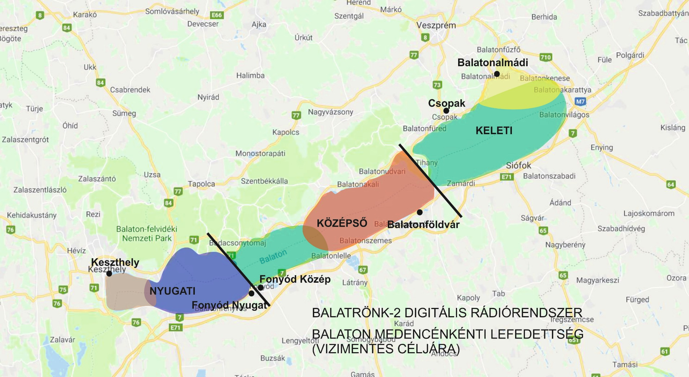
Medencénkénti lefedettség
NOVOFER Távközlési Innovációs Zrt.
BalaTrönk II Rendszer 2017-19
Notes:
Köszöntő, bemutatkozás

Slide 26
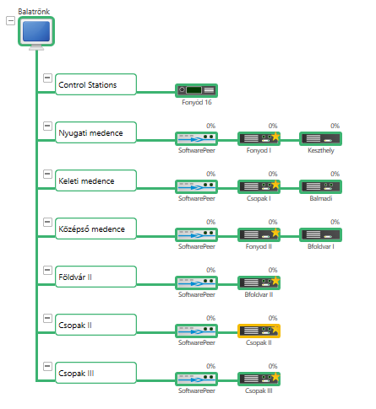
Az átjátszóállomások bekötése a kezelőrendszerbe
NOVOFER Távközlési Innovációs Zrt.
BalaTrönk II Rendszer 2017-19
Notes:
Köszöntő, bemutatkozás

Slide 27
Csatornák, beszédcsoportok
 | Időrés | Beszédcsoportok
Nyugat IPSC | 1. | VMSZ Nyugat
 | 2. | A | B | C | Segély/Info
Közép IPSC | 1. | VMSZ Közép
 | 2. | A | B | C | Segély/Info
Kelet IPSC | 1. | VMSZ Kelet
 | 2. | A | B | C | Segély/Info
Balatonföldvár | 3. | A | B | C | Segély/Info
 | 4. | A | B | C | Segély/Info
Csopak | 3. | A | B | C | Segély/Info
 | 4. | A | B | C | Segély/Info
 | 5. | A | B | C | Segély/Info
 | 6. | A | B | C | Segély/Info
NOVOFER Távközlési Innovációs Zrt.
BalaTrönk II Rendszer 2017-19
Notes:
Köszöntő, bemutatkozás

Slide 28
Lefedettségi igények biztosítás
Átjátszóállomások összekapcsolása
IPSC-be szervezés
Kezelőrendszer Bridging funkció
NOVOFER Távközlési Innovációs Zrt.
BalaTrönk II Rendszer 2017-19
Notes:
Köszöntő, bemutatkozás

Slide 29
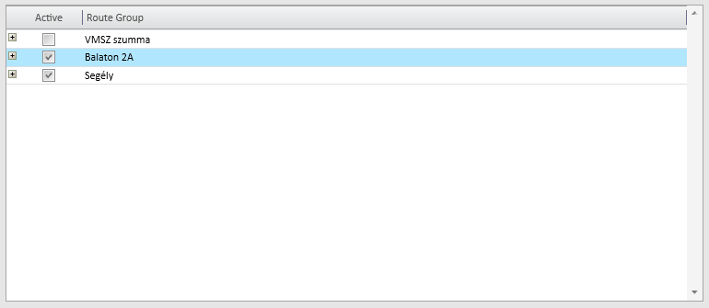
Kezelőrendszer Bridging funkció
NOVOFER Távközlési Innovációs Zrt.
BalaTrönk II Rendszer 2017-19
Notes:
Köszöntő, bemutatkozás

Slide 30
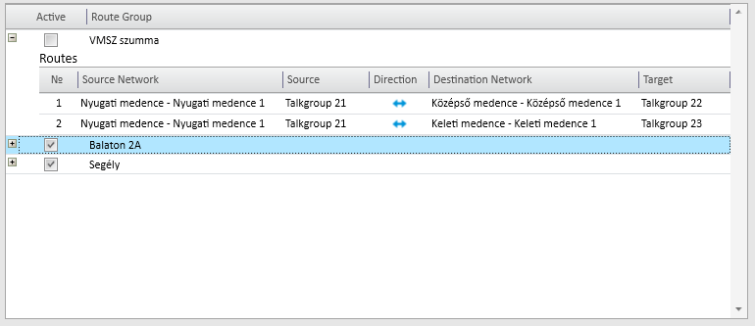
Kezelőrendszer Bridging funkció
NOVOFER Távközlési Innovációs Zrt.
BalaTrönk II Rendszer 2017-19
Notes:
Köszöntő, bemutatkozás

Slide 31
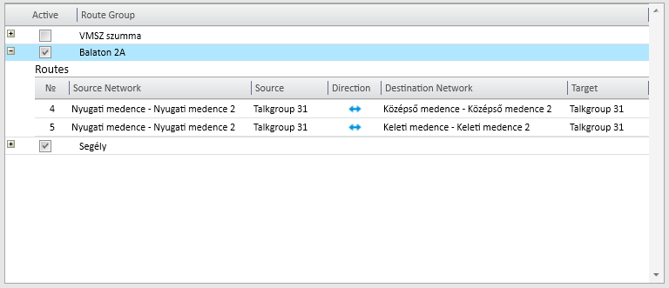
Kezelőrendszer Bridging funkció
NOVOFER Távközlési Innovációs Zrt.
BalaTrönk II Rendszer 2017-19
Notes:
Köszöntő, bemutatkozás

Slide 32
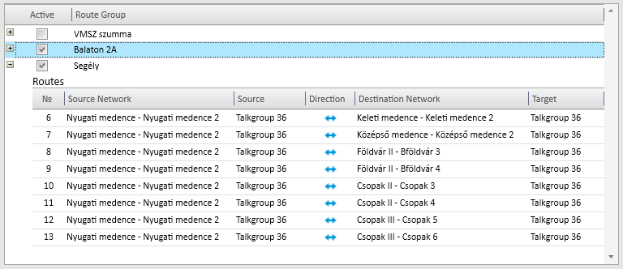
Kezelőrendszer Bridging funkció
NOVOFER Távközlési Innovációs Zrt.
BalaTrönk II Rendszer 2017-19
Notes:
Köszöntő, bemutatkozás

Slide 33
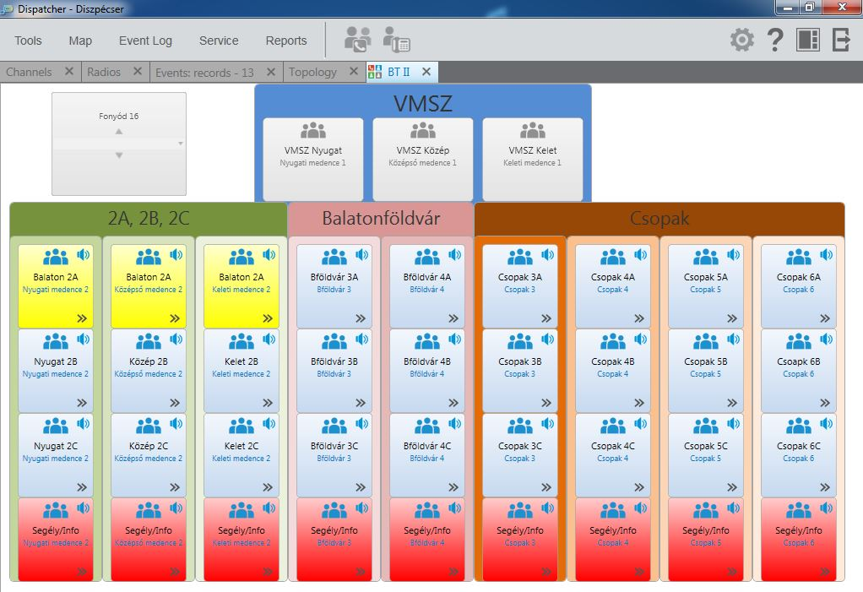
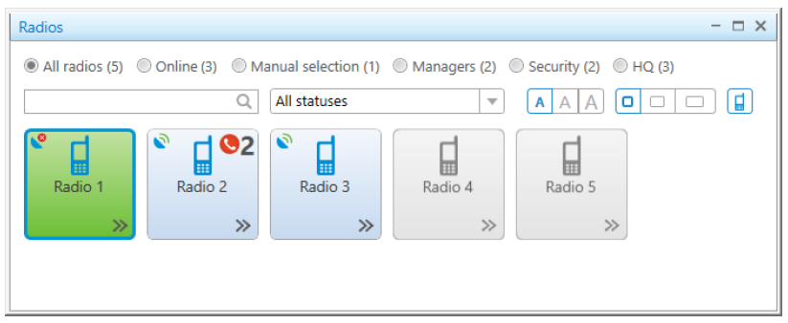
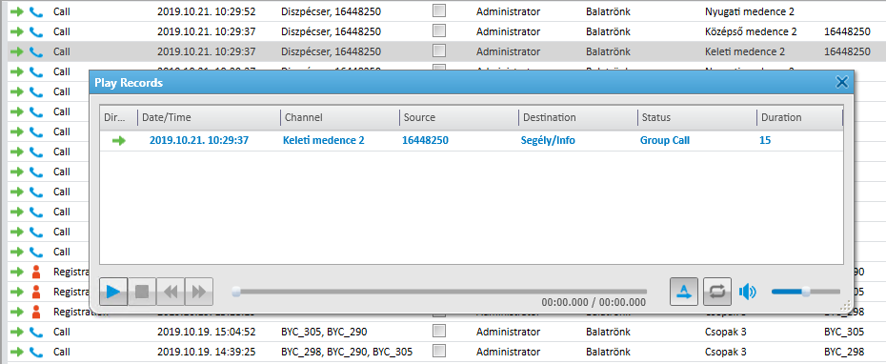
Kezelőrendszer funkciói
Diszpécselés
Rádiók állapotának megjelenítése
Bridging
Hangrögzítés, visszahallgatás
Eseménynapló
Monitoring
NOVOFER Távközlési Innovációs Zrt.
BalaTrönk II Rendszer 2017-19
Notes:
Köszöntő, bemutatkozás

Slide 34
Jövőbeni tervek
Capacity Plus
Vezérlő csatorna nélküli trönkölt rendszer
Nem igényel további hardvert, csak licencet
MOTOTRBO gyári szabvány
Capacity Plus Single Site
Csak a jelenlegi local RPT-k
Speciális felhasználói kör miatt nincs igazán kapacitás növekedés
Önálló beszédcsoportok az egyes szervezeteknek
Nincs szükség csatorna koordinációra
NOVOFER Távközlési Innovációs Zrt.
BalaTrönk II Rendszer 2017-19
Notes:
Köszöntő, bemutatkozás

Slide 35
Jövőbeni tervek
Capacity Plus Multi Site
Minden RPT
Site-onként korlátozhatók a beszédcsoportok
Nem kell azonos kiépítettség
Tényleges kapacitás növekedés
NOVOFER Távközlési Innovációs Zrt.
BalaTrönk II Rendszer 2017-19
Notes:
Köszöntő, bemutatkozás

Slide 36
IP követelmények
IPv4 TCP/UDP
DHCP/FIX IP
MASTER repeater központú (SPofF)
Delay < 60/90 ms P-P
propagation delay• serialization delay• handling delay
Jitter < 60 ms (csomageldobás)
Packet Loss (system responds to periodic packet loss by replaying either aspecial packet)
NOVOFER Távközlési Innovációs Zrt.
BalaTrönk II Rendszer 2017-19
Notes:
Köszöntő, bemutatkozás

Slide 37
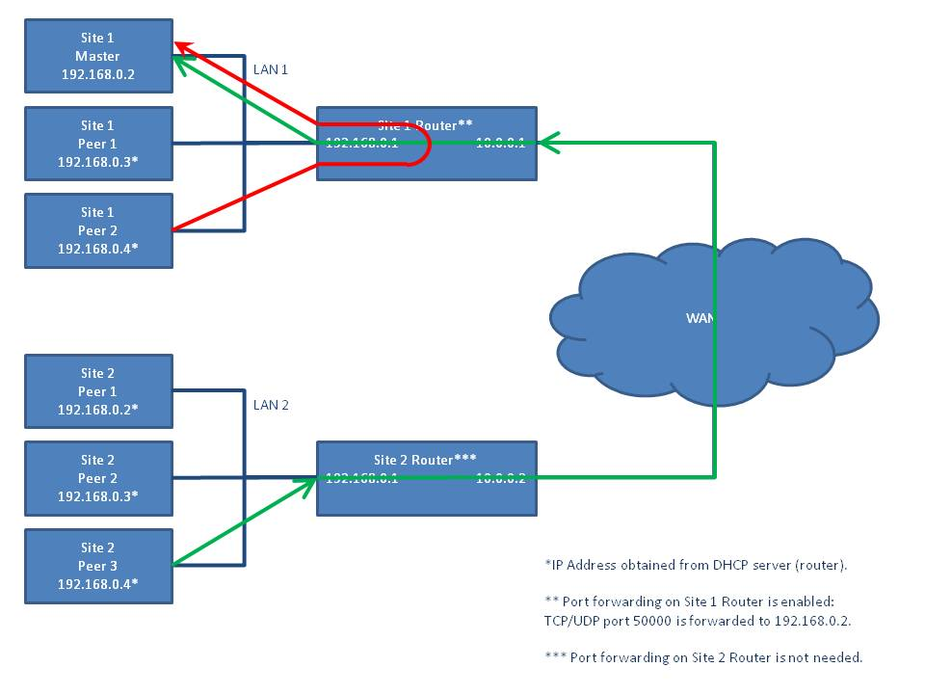
Általános IP struktúra
NOVOFER Távközlési Innovációs Zrt.
BalaTrönk II Rendszer 2017-19
Notes:
Köszöntő, bemutatkozás

Slide 38
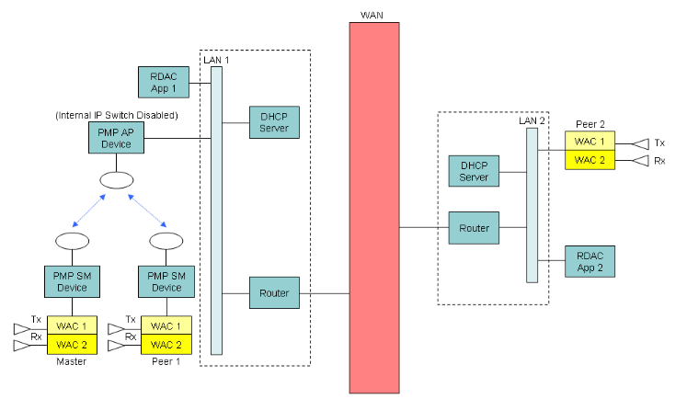
Bővített IP struktúra
NOVOFER Távközlési Innovációs Zrt.
BalaTrönk II Rendszer 2017-19
Notes:
Köszöntő, bemutatkozás

Slide 39
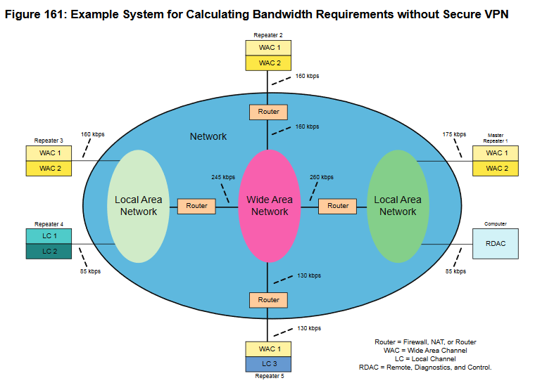
Sávszélesség követelmények 1.
NOVOFER Távközlési Innovációs Zrt.
BalaTrönk II Rendszer 2017-19
Notes:
Köszöntő, bemutatkozás

Slide 40
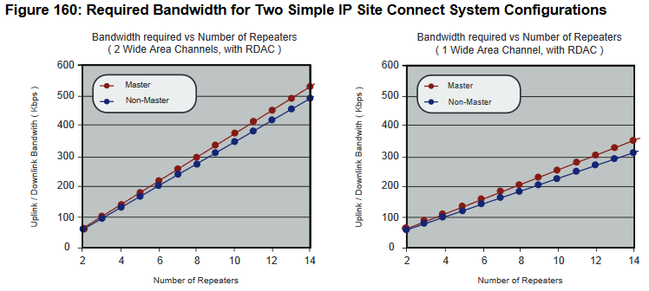
Sávszélesség követelmények 2.
NOVOFER Távközlési Innovációs Zrt.
BalaTrönk II Rendszer 2017-19
Notes:
Köszöntő, bemutatkozás

Slide 41
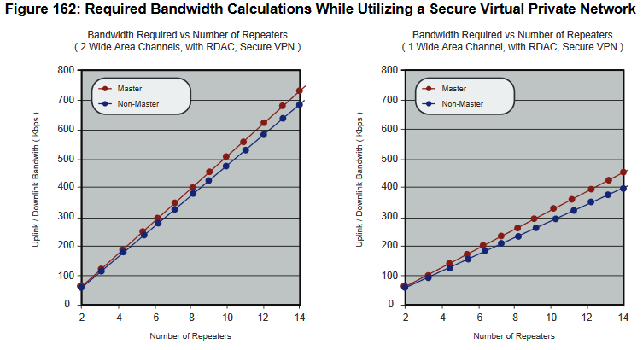
Sávszélesség követelmények 3.
NOVOFER Távközlési Innovációs Zrt.
BalaTrönk II Rendszer 2017-19
Notes:
Köszöntő, bemutatkozás

Slide 42
Sávszélesség követelmények 4.
Wide Area Voice: 23 kbit/s
Link management: 5 kbit/s
Master messaging: 4 kbit/s
RDAC commands: 64 kbit/s
NOVOFER Távközlési Innovációs Zrt.
BalaTrönk II Rendszer 2017-19
Notes:
Köszöntő, bemutatkozás

Slide 43
Sávszélesség követelmények 5.
5 állomás, normál forgalom: 20 GB/hó
15 állomás , normál forgalom: 65 GB/hó
NOVOFER Távközlési Innovációs Zrt.
BalaTrönk II Rendszer 2017-19
Notes:
Köszöntő, bemutatkozás

